Slide 1
Изменение импульса
Демонстрация сохранения количества движения

Slide 2
Изменение импульса
Демонстрация сохранения количества движения.
^{Цель}
Цель работы - исследовать количественным методом явление сохранения количества движения, выработать гипотезу, а затем проверить ее с помощью встроенного датчика расстояния (движения) Labidsc.

Slide 3
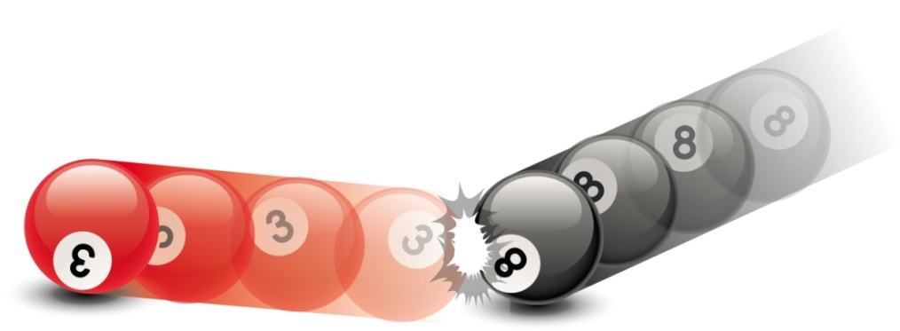
Изменение импульса
Демонстрация сохранения количества движения
Введение и теоретические основы
Цель введения - сконцентрировать внимание учащихся на теме занятия путем освежения приобретенных знаний и постановки вопросов, которые стимулируют исследовательскую деятельность. Затем подаются ключевые концепции теоретической базы, которые будут использоваться учащимися во время занятий.
В повседневной жизни мы постоянно сталкиваемся с физическими явлениями. Связь движения и силы мы видим, когда торопимся в школу, неся портфель. Мы также наблюдаем, как под действием силы движутся объекты разной величины и формы. Пример такой физической зависимости можно увидеть, когда один футболист налетает на другого, чтобы остановить того, или когда сталкиваются бильярдные шары.

Slide 4
Изменение импульса
Демонстрация сохранения количества движения
^{Введение и теория}
В чем сходство между автомобильной аварией, футбольным матчем и бильярдом?
Как меняется скорость перемещения, когда два тела сталкиваются?
Проведите со своим классом эксперимент, который позволит ответить на следующий вопрос.
От чего зависит количество движения?

Slide 5
Изменение импульса
Демонстрация сохранения количества движения
^{Введение и теория}
^{Теория}
Импульс, или количество движения, - это физическое понятие, которое описывает движение объекта с точки зрения скорости перемещения и массы. Как любой вектор, импульс характеризуется величиной и направлением. Если взять систему двух тел, то (не учитывая силу трения) общий импульс (p) будет оставаться постоянным, т. е. количество движения до и после столкновения будет будет тем же. Этот физический принцип называется законом сохранения количества движения.

Slide 6
Изменение импульса
Демонстрация сохранения количества движения
^{Введение и теория}
Столкновение тел может быть упругим или неупругим. Математически данный закон может быть выражен следующим уравнением:
$$\vec{p}= m\vec{v}$$
(ур. 1)
где:
p : импульс [кг м с⁻²]
m : масса тела [кг]
v : скорость [м с]
Для двух тел (A,B):
$$\vec{p_{A}}={m_{A}\vec{v}}_{A}$$
$$\vec{p_{B}}={m_{B}\vec{v}}_{B}$$

Slide 7
Изменение импульса
Демонстрация сохранения количества движения
^{Введение и теория}
С учетом двух типов столкновения в двух ситуациях, до (i) и после (f):
$$\vec{p_{A}}+ \vec{p_{B}}={m_{A}\vec{v}}_{A}+ {m_{B}\vec{v}}_{B}$$
(ур. 2)
Если столкновение упругое
$${m_{A}\vec{v}}_{Ai}+ {m_{B}\vec{v}}_{Bi}={m_{A}\vec{v}}_{Af}+ {m_{B}\vec{v}}_{Bf}$$
(ур. 3)

Slide 8
Изменение импульса
Демонстрация сохранения количества движения
^{Введение и теория}
Если столкновение неупругое (т. е. два тела продолжают двигаться вместе)
$${m_{A}\vec{v}}_{Ai}+ {m_{B}\vec{v}}_{Bi}={m_{A}\vec{v}}_{Af}+ {m_{B}\vec{v}}_{Bf}$$
(ур. 4)
(i.e. ${m_{B}\vec{v}}_{Bi}=0)$
Но если начальная скорость тела В равна нулю, а конечная скорость обоих тел одинакова, тогда:
$${m_{A}\vec{v}}_{Ai}=(m_{A}+ {m_{B })\vec{ v}}_{ABf}$$
(ур. 5)

Slide 9
Изменение импульса
Демонстрация сохранения количества движения
^{Введение и теория}
Теперь учащихся приглашают выдвинуть гипотезу, которая должна быть проверена экспериментально.
Каков импульс между двумя движущимися телами одинаковой массы при неупругом столкновении?

Slide 10
^{Изменение импульса}
Демонстрация сохранения количества движения
^{Описание работы}
Учащиеся исследуют явление сохранения количества движения при неупругом столкновении. В эксперименте участвует система, состоящая из двух машинок. Учащиеся измерят расстояние в виде функции, в том числе после столкновения. Затем произведут анализ данных с помощью программных инструментов GlobiLab.

Slide 11
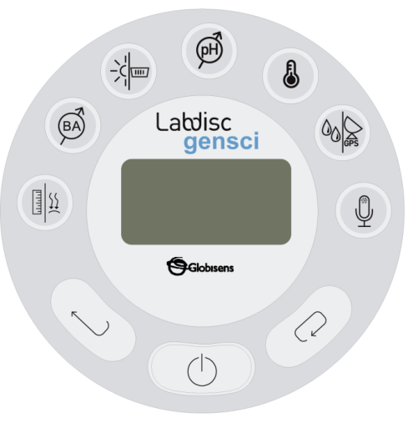
^{Изменение импульса}
Демонстрация сохранения количества движения
^{Ресурсы и материалы}
1
Labdisc Gensci
2 одинаковых машинки (не менее 1.5 г)
1 игральная карта
1 весы
Кусочек двусторонней липкой ленты
2
1
3
4
5
2
3

Slide 12
^{Изменение импульса}
Демонстрация сохранения количества движения
^{Использование Labdisc}
^{Настройка Labdisc}
Для сбора показаний измерений с помощью Labdisc и датчика расстояния, необходимо сделать следующие настройки:
Откройте программу GlobiLab и включите Labdisc
Нажмите на пиктограмму Bluetooth в нижнем правом углу GlobiLab. Выберите используемый Labdisc. После распознавания Labdisc программой, пиктограмма изменит цвет с серого на синий .
1
2

Slide 13
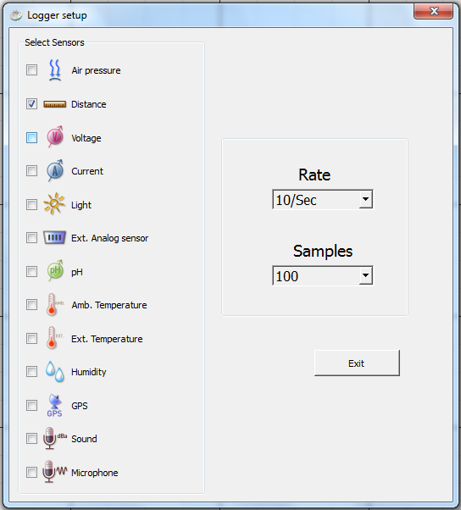
^{Изменение импульса}
Демонстрация сохранения количества движения
^{Использование Labdisc}
3
Нажмите , чтобы настроить Labdisc. Выберите "Расстояние" в окне "Настройки регистратора". Введите "10/сек" в качестве частоты выборки и "100" в качестве количества замеров.

Slide 14
^{Изменение импульса}
Демонстрация сохранения количества движения
^{Использование Labdisc}
4
После завершения настройки датчика, начинайте измерения, нажав
После завершения измерений, остановите Labdisc, нажав
5

Slide 15
^{Изменение импульса}
Демонстрация сохранения количества движения
^{Эксперимент}
1
Измерьте массу машинок.
Прикрепите к одной из машинок двустороннюю липкую ленту, а к другой - карту.
Определите начальную точку и разведите машинки на 15-20 см друг от друга. Поместите машинку с картой в начальную точку.
Поместите Labdisc на расстоянии 40 см от начальной точки. Датчик расстояния должен находиться перед машинкой.
2
3
4

Slide 16
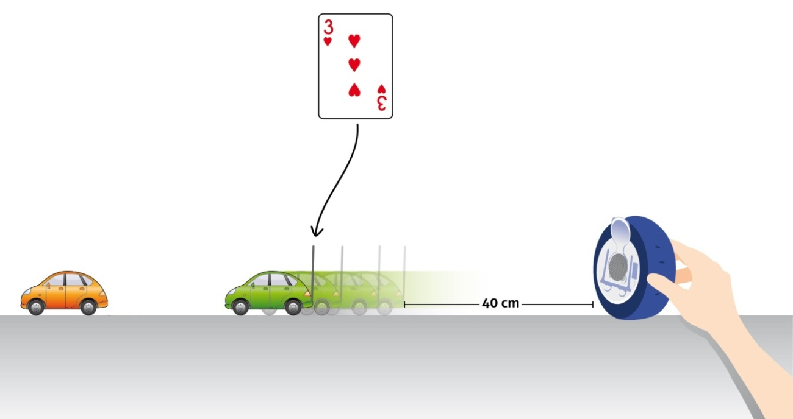
^{Изменение импульса}
Демонстрация сохранения количества движения
^{Эксперимент}
5
Запустите измерения с помощью Labdisc и толкните машинку с картой в сторону другой машинки. После столкновения машинки должны остаться вместе.
Остановите измерения или дождитесь автоматической остановки.
6

Slide 17
^{Изменение импульса}
Демонстрация сохранения количества движения
^{Результаты и анализ}
1
Обозначьте маркерами на кривой две первых точки перегиба.
Затем с помощью инструмента линейной регрессии определите наклон кривой между первым и вторым маркерами. Наклон определяется как что есть средней скоростью.
Повторите пункты 1 и 2 для второй и третьей точек перегиба.
Для полученных данных рассчитайте начальный и конечный импульсы, используя уравнение 5.
2
3
4

Slide 18
^{Изменение импульса}
Демонстрация сохранения количества движения
^{Результаты и анализ}
Каков физический смысл изменения угла наклона?
Как соотносятся результаты вычислений и практического эксперимента?
Сработал ли закон сохранения количества движения?
Подтвердилась ли ваша гипотеза? Поясните.

Slide 19
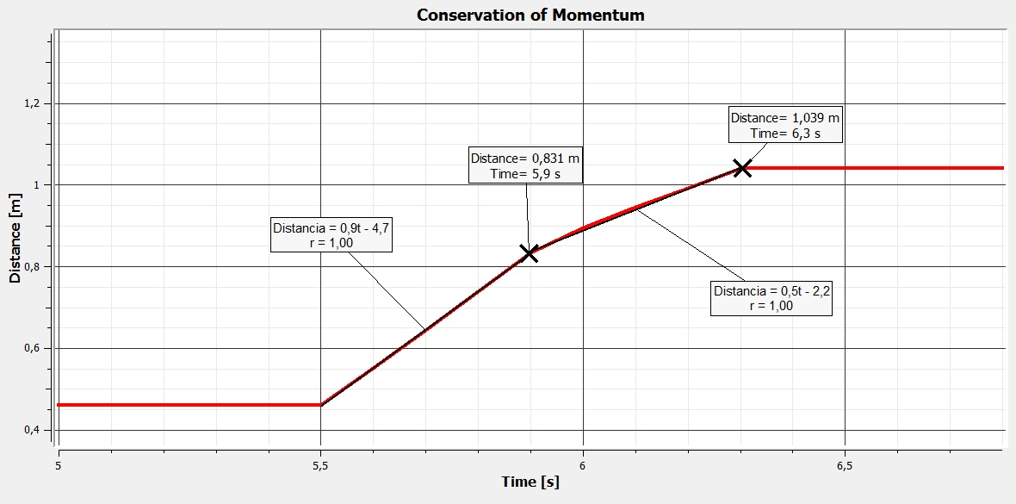
^{Изменение импульса}
Демонстрация сохранения количества движения
^{Результаты и анализ}
График ниже должен быть аналогичен графику, полученному учащимися:

Slide 20
^{Изменение импульса}
Демонстрация сохранения количества движения
^{Заключение}
Подтверждают ли ваши данные принцип сохранения количества движения?
Учащиеся должны рассмотреть теоретическое уравнение 5. Поскольку начальная скорость машинки с липкой лентой была равна 0, и обе машинки имели равную массу, уравнение должно выглядеть так:
Подставив реальные значения из нашего эксперимента
Таким образом, можно вычислить обе части уравнения. В данном случае расхождение результатов составляет 0.0007, то есть погрешность равна 4.4%.
$${m_{A}\vec{v}}_{Ai}=(m_{A}+ {m_{B })\vec{ v}}_{ABf}$$
$$0.017 \left[Kg\right]∗ 0.9 \left[\frac{m}{s}\right]=0.032 \left[Kg\right]∗0.5\left[\frac{m}{s}\right]$$
$$0.0153 \left[Kg\frac{m}{s}\right]=0.0160\left[Kg\frac{m}{s}\right]$$

Slide 21
^{Изменение импульса}
Демонстрация сохранения количества движения
^{Заключение}
Ка вы можете объяснить такое расхождение? Почему количество движения не было сохранено?
Учащиеся должны предположить, что условия не были идеальными. А именно: система из двух машинок должна была быть изолированной, чтобы на эксперимент не влияли внешние силы. Вероятно, карта и конструкция машинок стали факторами, оказывавшими сопротивление движению.
Как с физической точки зрения можно интерпретировать результаты расчетов?
Учащиеся должны указать на то, что импульс, или количество движения, остается постоянным до, во время и после столкновения. В частности, учитывая упрощенные условия, неупругое столкновение позволяет легко оценить сохранение импульса. Тем не менее, более сложная система (т. е. неупругое столкновение двух и более машинок разной массы) должна рассматриваться с той же точки зрения.

Slide 22
^{Изменение импульса}
Демонстрация сохранения количества движения
^{Дальнейшее применение}
Мяч массой 4 кг движется по поверхности без трения со скоростью 10 м/с. Он сталкивается с мячом массой 3 кг, движущимся а том же направлении со скоростью 5 м/с. Какова конечная скорость системы после столкновения (при условии, что мячи после столкновения движутся вместе)?
Для решения учащиеся должны воспользоваться законом сохранения количества движения, в частности уравнением (4):
4 [кг] * 10 [м/с] + 3 [кг] * 5 [м/с] = 7 [кг] *V_{f}
Решение данного уравнения дает конечную скорость системы после столкновения 7.857 м/с.

Slide 23
^{Изменение импульса}
Демонстрация сохранения количества движения
^{Дальнейшее применение}
Вам нужно оценить скорость шарика для гольфа массой 40 г после удара клюшкой. Игрок нанес удар со скоростью 60 м/с клюшкой массой 0.5 кг. Какой была скорость?
Учащиеся должны учесть, что шарик сначала находился в состоянии покоя (начальная скорость = 0), а после удара скорость клюшки стала равна 0. Затем они должны вычислить начальный импульс (0.5 кг х 60 м/с). Имея эти данные, они могут рассчитать скорость перемещения шарика в предположении, что на него не действуют другие силы (30 кг*м*с-1 / 0.04 кг = Vшар).

